Slide 1
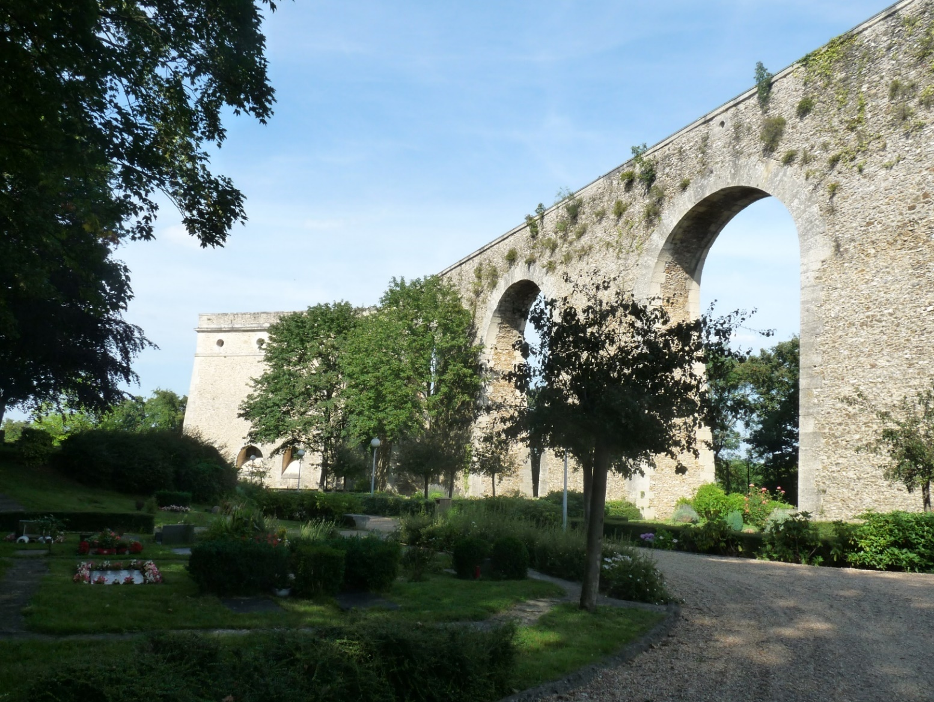



Rapport & Débat
D’Orientations Budgétaires
2025
28 janvier 2025

Slide 2


2025 : une année pleine d’incertitudes
Des risques géopolitiques toujours d’actualité (guerre en Ukraine, situation au Proche-Orient) susceptibles de peser sur le prix des matières premières et de l’énergie, nouvelle gouvernance américaine pouvant déboucher sur des tensions commerciales entre les USA, l’Europe et la France.
Un contexte national confus : le budget pour 2025 de l’État n’est toujours pas voté, d’où une part d’inconnu dans le cadre de la construction budgétaire des collectivités.
Les communes seront associées d’une manière ou une autre à la diminution du déficit de l’État et au remboursement de la dette (116% du PIB) : Dotations, subventions, FCTVA …
Les prélèvements qui ne manqueront pas d’affecter les budgets de nos partenaires financiers se répercuteront sur leur politique d’aide aux communes.
Le faible taux de croissance économique attendue (+0,9% du PIB), aura nécessairement des répercussions sur les ménages (taux de chômage, pouvoir d’achat, marché de l’immobilier …).

Slide 3
La loi de finances et les mesures gouvernementales
La loi de finances et la fiscalité locale
La revalorisation des bases (+1,7%) va impacter positivement les recettes de la taxe foncière,
L’exonération sur les résidences principales de la TH depuis 2023 mais pas sur les résidences secondaires,
Le calendrier de la suppression définitive de la CVAE prévue pour 2027 sera-t-il anticipé ? Ceci peut avoir une incidence sur les recettes économiques perçues par la CASGBS et les dotations dérogatoires.
La Dotation Globale de Fonctionnement
Quel sera le montant finalement retenu ? Une augmentation de 290 millions d’euros par rapport à 2024 (27,4 milliards d’euros au total) était prévue avec les écrêtements habituels →Louveciennes ?
Les mesures en faveur de la transition écologique
Le Fonds vert devrait diminuer assez fortement ainsi que tous les crédits alloués à la transition énergétique.

Slide 4
Une situation financière qui reste fragile
2024 : Excédent de fonctionnement positif : 1 337 000 €
L’effet ciseaux s’estompe mais la tendance doit se confirmer dans le temps
RECETTES
16 000 000 €
DÉPENSES
14 000 000 €
Inflation
12 000 000 €
Reprise Prov. TLE Villevert
Crise sanitaire
Dépenses contraintes par le CRC

Slide 5
Un résultat de fonctionnement positif à conforter
En 2024, Les recettes de fonctionnement sont supérieures aux dépenses courantes (En 2024 déficit de 478 K€).
Ce niveau de résultat doit être pondéré au regard des recettes et des dépenses exceptionnelles de l’exercice.
Recettes :
→ Contentieux Soudanes : 679 K€
Filet de sécurité inflation : 278 K€
Subvention documents d’urbanisme : 48 K€
Dotation de solidarité CASGBS : 101 K€
Dépenses :
Pénalités de change emprunt Dexia : 316 K€
É VOLUTION DES RÉSERVES en K€ | 2024
Excédents cumulés au 1er janvier | 2 187
Résultat de fonctionnement | 1 337
Résultat cumulé d’investissement | 929
RAR | - 952
Excédents cumulés au 31 décembre | 3 502
Les mesures correctrices, prises par la ville ces dernières années permettent d’envisager un budget 2025 qui limite la reprise des excédents.
Résultat de fonctionnement corrigé : 547 K€

Slide 6
Les Recettes de Fonctionnement
Recettes exceptionnelles :
Contentieux Soudanes : 678 000€
Filet de sécurité inflation : 278 000€

Slide 7
Les Recettes de Fonctionnement
Montants en K€ | RÉALISÉ 2023 | RÉALISÉ 2024 | % | Prév. 2025 | %
Produits des services 849 1 122 +32% 1 011 -9,8%
Impôts et taxes 12 220 13 532 +10,7% 13 476 -0,4%
Dotations, Subventions, Participations 541 806* +49% 506 -37,2%
Autres produits de gestion courante 308 1 235** +301% 339 -72,5%
Produits financiers - - -
Total Recettes courantes 13 918 16 695 +20% 15 332 -8,1%
Produits exceptionnels 392 -
Reprises de provisions - 416 374
Opérations d’ordre 244 - -
Atténuation de charges 147 196 102
TOTAL 14 701 17 307 -2,7% 15 808 -8,6%
Recettes exceptionnelles : *Filet de sécurité inflation : 278 K€ ** Indemnisation toiture Soudanes : 679 K€

Slide 8
Les impôts et taxes 2025 : 13 476 K€
Fiscalité locale : 7 753 000 €
TFB : 6 037 000 €
TFNB : 156 000 €
TH résidences secondaires : 356 000 €
Coefficient Correcteur : 1 204 000 €
Les taux communaux :
2024 : 26,86 %
2025 : 26,86 % (inchangé)
Attribution de Compensation : 5 087 000 €
Taxe additionnelle droits d’enregistrement : 450 000 € (485 000 réalisés en 2024)
Taxes diverses : 186 500 € (taxe locale publicité, redevances d’occupation du domaine public)

Slide 9
Les impôts et taxes 2025 : 13 476 K€
DROITS DE MUTATION (3%)
TAXES DIVERSES (1%)
Recettes fiscales : 87,9%
du total des recettes courantes de fonctionnement.
Impôts locaux : 50,6%
du total des recettes courantes de fonctionnement.
AC CASGBS (38%)
Incidence de l’augmentation des bases (+1,7%) à taux inchangé de TF sur la hausse totale des recettes
Fiscales / 2024 :
120 K€
FISCALITÉ LOCALE (58%)

Slide 10
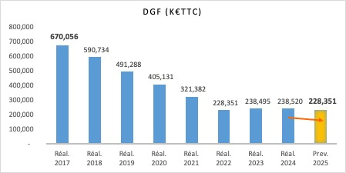
La Dotation Globale de Fonctionnement
?

Slide 11
Les Dépenses de Fonctionnement
En 2024, dépense exceptionnelle de 316 623 € liée aux écarts de change dans le cadre du remboursement anticipé de l’emprunt Suisse

Slide 12
Les Dépenses réelles de Fonctionnement
Montants en K€ | RÉALISÉ 2023 | RÉALISÉ 2024 | % | PRÉV. 2025 | %
011 – Charges à caractère général 3 758 3 735 0 % 3 791 + 1,5 %
012 – Charges de personnel 5 887 5 754 - 2,3 % 6 225 + 8,1 %
65 – Autres charges de gestion 2 333 2 231 - 4,4 % 2 439 + 9,3 %
66 – Charges financières 163 507 + 211 % 100 - 80,2 %
TOTAL 12 142 12 228 12 555
Variation (n-1) 9,6 % + 0,7 % + 2,7%
Pour 2024, le ROB prévoyait une hausse de 4,8 % -- > Réalisé : + 0,7 %

Slide 13
Les Dépenses de Fonctionnement
Montants en K€ | RÉALISÉ 2023 | RÉALISÉ 2024 | % | Prév. 2025 | %
011 – Charges à caractère général 3 758 3 735 - 0,6 % 3 791 + 1,5%
Les tarifs de l’énergie se sont stabilisés en 2024 à un niveau élevé après une très forte augmentation en 2022 et 2023. En 2024, 25% des charges à caractère général.
GAZ (en €) | 2021 | 2022 | 2023 | Prév. 24 | Prév. 25 | Variation
Consommation (MWh) | 3 034 | 2 258 | 2 362 | 2 500 | 2 306 | - 7,7 %
Dépenses TTC | 154 751 | 228 103 | 385 000 | 450 000 | 415 100 | - 7,7%
Prix du MWh | 51 | 101 | 163 | 180 | 180 | -
Gaz : stabilité des prix (achats négociés sur moyenne période par le SEY et ..… et baisse des consommations.
Électricité : baisse du coût du MWh et des consommations.
ÉLECTRICITÉ (en €) | 2021 | 2022 | 2023 | Prév. 24 | Prév. 25 | Variation
Consommation (MWh) | 1 891 | 1 523 | 1 324 | 1 489 | 1 358 | - 8,8 %
Dépenses TTC | 287 396 | 278 792 | 380 000 | 446 700 | 407 300 | - 8,8 %
Prix du MWh | 152 | 183 | 287 | 300 | 300 | -

Slide 14
Les Dépenses de Fonctionnement
Montants en K€ | RÉALISÉ 2023 | RÉALISÉ 2024 | % | Prév. 2025 | %
012 – Charges de personnel 5 888 5 734 - 2,6% 6 225 + 8,5%
ANNÉE | LES EFFECTIFS
2021 | 118
2022 | 114
2023 | 111
2024 | 109
39% des dépenses de fonctionnement
(hors opérations d’ordre)
Une hausse prévisionnelle en 2025 de 8,5 %
Estimation basée sur les postes budgétés nécessaires au service public,
L’augmentation prévisible du SMIC,
L’augmentation possible de 3% des cotisations à la CNRACL : 72 000 €

Slide 15
Les Dépenses de Fonctionnement
Montants en K€ | RÉALISÉ 2023 | RÉALISÉ 2024 | % | PRÉV. 2025 | %
65 – Autres charges de gestion 2 333 2 231 -4,4% 2 439 +9,3%
Dont :
La subvention au CCAS ajustée : 1 200 000 €,
Les subventions aux associations et la participation à l’école Jeanne d’Arc (OGEC) évaluées en fonction des besoins : 500 000 €
Le SDIS : 300 000 € en 2025 : +4,1% (288 030 € en 2024),
Filet de sécurité inflation perçu en 2024 à confirmer (278 554 €).
Montants en K€ | RÉALISÉ 2023 | RÉALISÉ 2024 | % | PRÉV. 2025 | %
66 – Charges financières 162 507 +213% 100 -80%
2024 : paiement de la totalité des pénalités de change lors du remboursement de l’emprunt DEXIA : 316 K€
2025 : baisse de 30% des charges financières par rapport à 2023.

Slide 16
Les Dépenses de Fonctionnement
Les atténuations de produits
Le Fonds de Solidarité des communes d’Ile de France (FSRIF)
Le Fonds National de Garantie Individuelle de Ressources (FNGIR)

Slide 17
Le financement des investissements
Avec la reprise :
des résultats des exercices antérieurs (-174 599 €)
des RAR (952 788 €)
la section d’investissement est presque à l’équilibre
→ - 23 380 K€
(Besoin de financement)
Comprend les opérations d’ordre (dotations aux amortissements 2024 → 1 145 000 €)

Slide 18
Les recettes d’investissement
Montants en K€ (Réalisés) | 2020 | 2021 | 2022 | 2023 | 2024 | PRÉV. 2025
13 – Subventions 245 280 161 242 429 122
10 – Dotations, fonds divers 373 297 2 866 2 257 1 067 206
16 – Emprunts et dettes assimilés 846
16 – Opérations d’ordre 1 145
27 – Autres immo. financières 0,78 0,82 0,81
024 – Produits de cessions 9
FCTVA 286 218 186 152 270 183
TLE / TAM 87 79 93 196 44 20
Excédents fonctionnement capi. 286 218 2 587 1 909 753 23

Slide 19
Les dépenses d’investissement
RESTES A RÉALISER 2024 : 953 K€ → Dépenses d’investissement prévisionnelles 2025 : 2 866 K€

Slide 20
Les dépenses d’investissement
RESTES A RÉALISER 2024 : 953 K€ → Dépenses d’investissement prévisionnelles 2025 : 2 866 K€

Slide 21
L’investissement en 2025
Des investissements basés sur notre « capacité à faire »
Les ressources internes de la commune et notre capacité à mettre en œuvre les projets
Les moyens financiers
L’autofinancement : La situation financière de la commune, s’améliore mais reste fragile. Notre capacité d’autofinancement redevenue positive en 2024, doit donc être confortée dans les années à venir.
L’emprunt : Le recours modéré à l’emprunt pour les investissements structurants redevient possible.
Les subventions : La situation budgétaire de la France et le contexte économique actuel affectent l’ensemble de nos partenaires (État, Région, Département, CASGBS ..). Les subventions sont en très forte réduction (année blanche pour le département en 2024 et 2025).
Des investissements orientés vers la diminution des coûts de fonctionnement

Slide 22
L’investissement en 2025
Les axes prioritaires
La protection de notre environnement
L’urbanisme : PLU et SPR
L’amélioration de la sécurité des personnes et des déplacements
L’entretien de nos voiries, les déplacements et l’amélioration de l’accessibilité
L’entretien de nos écoles et des bâtiments appelés à être conservés dans le cadre des restructurations

Slide 23
L’investissement
Les principales opérations

Slide 24
L’investissement
500 000 €

Slide 25
L’investissement

Slide 26
Programme pluriannuel d’investissement
PROGRAMME PLURI ANNUEL D’INVESTISSEMENTS en € | 2025 | 2026 | 2027
Urbanisme | 278 000 € | 50 000 € | 50 000 €
Projet d’Atlas de la Biodiversité Communale | 43 600 € | 15 000 € | 15 000 €
Projet maison Doumer | 200 000 € | 2 000 000 € | 1 800 000 €
Rénovation de l'éclairage public | 500 000 € | 1 200 000 €
Travaux d’enfouissement | 120 000 € | 10 000 € | 10 000 €
Travaux de sécurité routière et de mise en accessibilité PMR | 280 000 € | 25 000 € | 25 000 €
Travaux EP/SLT | 33 000 € | 50 000 € | 50 000 €
Travaux autres équipements de voirie | 46 500 € | 50 000 € | 50 000 €
Travaux de plantations | 50 000 € | 20 000 € | 20 000 €
Travaux d’extension de réseau et de raccordement | 77 000 € | 30 000 € | 30 000 €
Travaux d’aménagements extérieures sur les sites sportifs | 22 000 € | 25 000 € | 25 000 €
Travaux sur divers bâtiments et groupes scolaires | 314 000 € | 500 000 € | 700 000 €
Acquisition matériel | 131 859 € | 120 000 € | 120 000 €
Total | 2 095 959 € | 4 095 000 € | 2 795 000 €

Slide 27
La Dette

Slide 28
La Dette
348 €/habitant fin 2024 286 €/habitant fin 2025
Communes de 5 à 10 000 habitants : encours moyen 743 €/habitant (2023 OFGL)
Montant du prêt | Organisme | Durée | Echéance | KRD 1er Jan. 25 | Échéance 2025 | Taux
2 995 956 € | CE | 21 ans | 2032 | 1 299 657 € | 186 406 € | Var E6M : < 4%
4 832 897 € | CFFL | 25 ans | 2027 | 630 518 € | 226 792 € | Libor US $ 12M < 7% : 4,19%
844 000 € | CA | 6 ans | 2030 | 812 496 € | 157 832 € | Fixe : 3,77%

Slide 29
Conclusion
La situation politique nationale, les contraintes budgétaires de l’État, la dette abyssale de la France sont autant de facteurs qui vont peser sur les marges de manœuvre des communes (dotations et subventions en baisse, participation à l’effort de redressement national des comptes publics).
Les orientations budgétaires pour 2025 s’inscrivent par ailleurs dans un contexte économique, qui depuis 2023, accroit les tensions qui pèsent sur les finances de la commune déjà fragilisées depuis de nombreuses années. Nos partenaires (Région, Département) sont logés à la même enseigne.
Les efforts d’économies réalisés avec l’appui des services, de restructuration des équipements, et de facturation ajustée des services et prestations, commencent à porter leurs fruits et doivent se poursuivre pour retrouver une CAF suffisante et pérenne à moyen terme.
La mise en œuvre des projets pour 2025 repose sur notre capacité à faire. Les orientations en matière de valorisation de notre environnement, d’amélioration de nos équipements, d’entretien de la voirie demeurent. Un accent tout particulier est porté sur les investissements susceptibles de baisser rapidement les coûts de fonctionnement.

